Slide 1


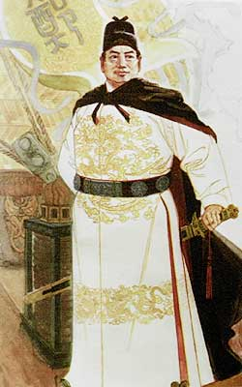
苏教版第十册
11
郑
和
远
航

Slide 2

第一教时

Slide 3
郑和
郑和是中国历史上最杰出的航海家。郑和的才能在他一生所做的各项伟大事业中体现得淋漓尽致，他在航海、外交、军事、建筑等诸多方面都表现出卓越的智慧与才识。
从永乐初年起，郑和按照明成祖朱棣的安排转向航海事业。在郑和早期的航海活动中，郑和已在研究和分析航海图、通晓牵星过洋航海术、熟通各式东西洋针路簿、天文地理、海洋科学、船舶驾驶与修理的知识技能。从明永乐三年(公元1405年)至宣德八年(公元1433年)，郑和先后率领庞大船队七下西洋，经东南亚、印度洋远航亚非地区，最远到达红海和非洲东海岸，航海足迹遍及亚、非30多个国家和地区。这七次航行的规模之大，人数之多，组织之严密，航海技术之先进，航程之长，不仅显示了明朝国家的强大，也充分证明了郑和统帅千军的才能。

Slide 4
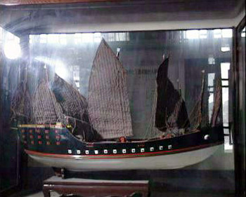

郑和宝船模型

Slide 5
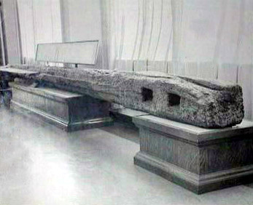
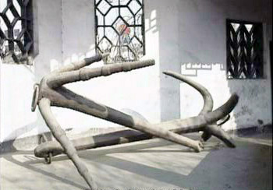
郑和宝船使用的铁锚
郑和宝船的舵

Slide 6

生字词学习

Slide 7
读一读
wei kui xuan ci shan yi bin
桅 魁 炫 瓷 珊 夷 鬓
ma qian qi quan zeng si fan
码 遣 器 拳 赠 撕 范

Slide 8
读一读
桅 魁 炫 瓷 珊 夷 鬓
码 遣 器 拳 赠 撕 范

Slide 9
桅
魁
（魁梧）
（桅杆）
炫
（炫耀）
瓷
（瓷器、瓷碗）
珊
（珊瑚、珊瑚礁）
鬓
（两鬓、鬓白）
夷
（化险为夷、夷为平地）

Slide 10
码
（码头、砝码）
遣
（派遣、调遣）
器
（机器、器重）
拳
（拳头、拳击）
赠
撕
（撕破、撕开）
（赠送、赠给）
范
（防范、示范、模范、范本）

Slide 11

码头 桅杆 魁梧 健步 抱拳
瓷器 险境 沿途 满载 珊瑚
威胁 炫耀 俘虏 凶险 撕裂
鬓发 赠送 范围 率领
浩浩荡荡 规模宏大 人山人海
化险为夷 严阵以待 扶老携幼
惊叹不已 奔腾咆哮 名扬海外
镇定自若 狂风呼啸 波峰浪谷
脱缰的野马

Slide 12
探索 友好 开阔 眼界 袭击 壮观 配备 仪器 魁梧 赠送 告别
威胁 珊瑚 俘虏 鬓发 流传
健步上船 抱拳告别 化险为夷
友好亲切 镇定自若 雄伟壮观
浩浩荡荡 破浪西行 狂风呼啸
奔腾咆哮 波峰浪谷 迎风招展

Slide 13
理解词语
扶老携幼：携，携带。搀扶着老人，领着小孩。
惊叹不已：已，止。不住的惊讶赞叹。
严阵以待：带，等待。摆好严整的阵势，等待来犯的敌人。
化险为夷：夷，平坦，平安。使危险的情况或处境变为平安。

Slide 14
解释成语：
令出如山：命令一发出就一定彻底执行。
振臂一呼：振：挥动。挥动手臂，一声号召。
浩浩荡荡：形容水势大或广阔、壮大，声势大。
络绎于途：络绎：往来不断，前后相续。形容沿途过往的人马车船连接不断。
惊涛骇浪：骇：惊吓，震惊。凶猛使人害怕的波涛。比喻险恶的环境或遭遇。

Slide 15
水土不服：对于一个地方的气候条件或饮食习惯不能适应。
讲和通好：指相互和解，并建立友好的关系。
观风问俗：指观察了解风俗人情。
奇珍异宝：奇：罕见的。异：奇异、特别。珍异难得的宝物。
互通有无：用自己的有去交换自己没有的。指相互交换。
五湖四海：泛指世界各地或全国各地。
心悦诚服：悦：使愉快。诚：(心意)真实。心里喜悦而真诚佩服。

Slide 16

阅读课文精彩片段

Slide 17

将近中午，身材魁梧的郑和健步走上指挥船。他双手抱拳向岸上的人群告别，接着高举令旗，大声喊道：“启航！”在人们的欢呼声和祝福声中，船队像一条巨龙，浩浩荡荡地出发了。

Slide 18
船队出了长江口，驶过东海和南海，破浪西行。每到一个国家，郑和先把国书递交给国王，并代表明朝皇帝向他们赠送礼品，希望同他们友好交往。各国君臣看见船队规模宏大，使者的态度友好亲切，没有丝毫炫耀武力、威胁别人的意思，都表示热烈欢迎；

Slide 19
老百姓听说明朝的船队来了，也都扶老携幼，争相到海边观看，他们面对那些从来没有看见过的宝船，个个惊叹不已。当时中国的丝绸、瓷器早就名扬海外，沿途的百姓听说船队满载这些产品，都很高兴，纷纷用香料、珊瑚、珠宝等去换取中国的土特产品。各地的商人十分乐意同中国人做生意。很多人还向中国客人赠送礼物，以表达友好的感情。

Slide 20

郑和远航，规模之大，时间之长，范围之广，达到了当时世界航海事业的顶峰。它表现了我国古代人民顽强的探索精神，也开阔了中国人的眼界。郑和出使，促进了我国和亚非许多国家的经济文化交流和友好往来。直到现在，有关国家还流传着三保太监下西洋的故事。

Slide 21
郑和出使，促进了我国和亚非许多国家的经济文化交流和友好往来。

Slide 22

思考问题：
这篇课文按什么顺序来写郑和远航的经过的？
扬帆起航--友好交往--战胜凶险

Slide 23

全文分成两段
第一段（1—5）：写郑和第一次远航。
第二段（6—7）写郑和共有七次远航。

Slide 24
从 年至 年的28年间，郑和率领船队共出洋 次。在本文中，作者详写了第 次出洋，课文是按 、
、
的顺序叙述的。

Slide 25
从 年至 年的28年间，郑和率领船队共出洋 次。在本文中，作者详写了第 次出洋，课文是按 、
、
的顺序叙述的。

Slide 26
课后作业：
熟读课文，巩固生词
思考问题：
这篇课文是如何来写郑和远航的经过的？

